Slide 1
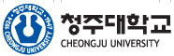
SU2 보고서 (11주차) NACA 4412 해석 결과
서 보 근
전산유체 해석 실습
청주대학교 항공기계공학과
지도교수: 임동균 교수님
Due: Dec. 04, 2025
본 해석은 Chat GPT 의 도움을 받아 진행되었습니다.

Slide 2
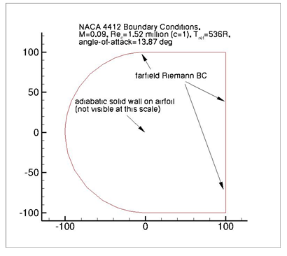
격자 조건
격자 조건
본 해석에서는 다음과 같은 해석 격자 조건을 적용 :
Mesh Definition
NDIME = 3
Flow NELEM = 57344
Solver & Physics
Solver = RANS
KIND_TURB_MODEL= SA
COMPRESSIBLE FREE-STREAM DEFINITION
MACH_NUMBER= 0.09
AOA= 13.87
FREESTREAM_TEMPERATURE= 297.77
REYNOLDS_NUMBER= 1.52E6
GAMMA_VALUE= 1.4
GAS_CONSTANT= 287.058
Fig. 1 Boundary condition plot
Ref:
https://turbmodels.larc.nasa.gov/naca4412sep_val.html

Slide 3
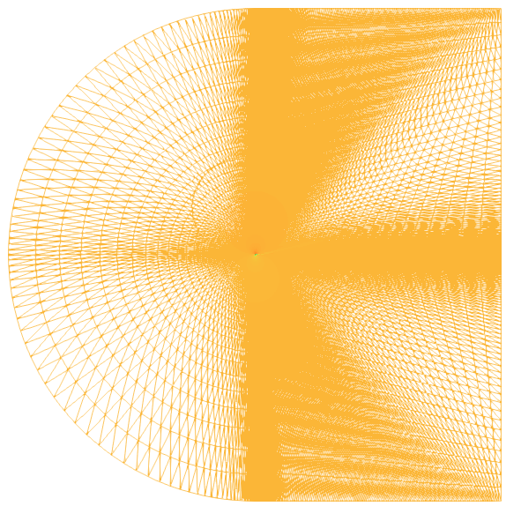
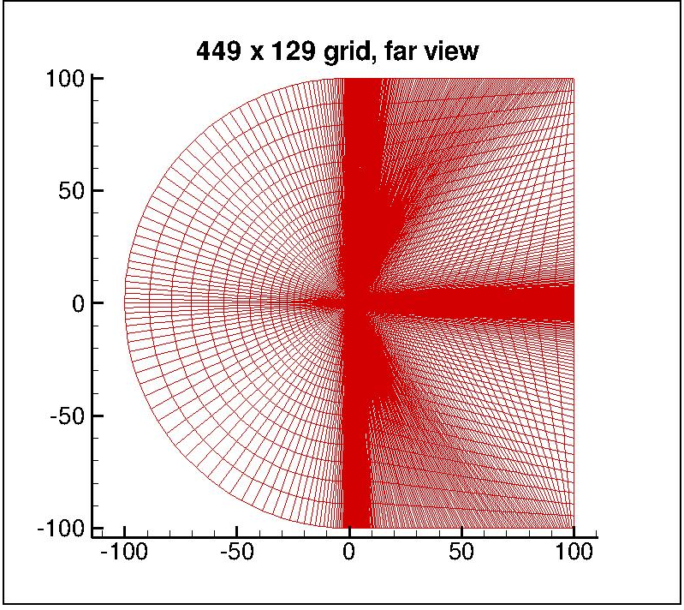

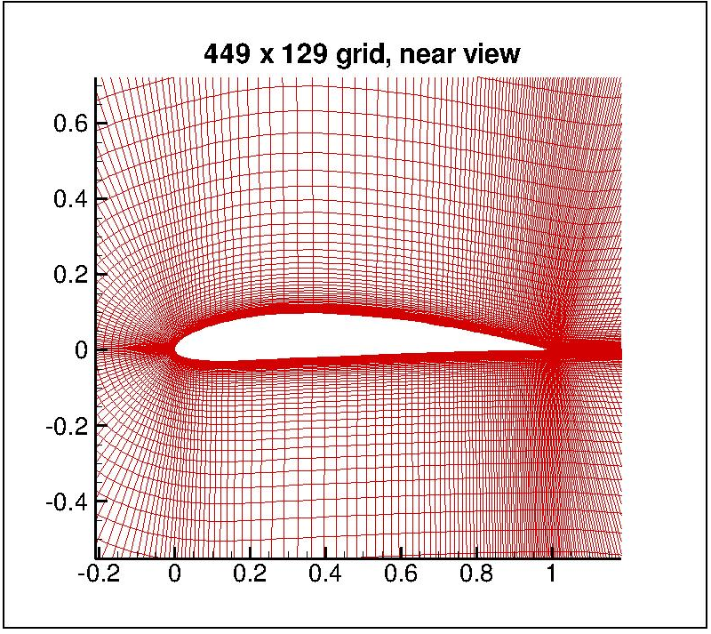
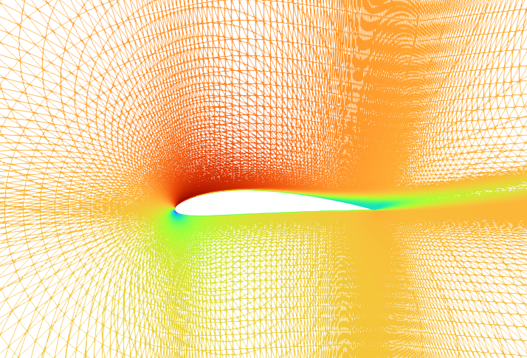
해석 결과 - 격자
해석 결과 - 격자
NASA 해석 데이터와 비교
해석장이 전체적으로 유사하며 mesh 구조도와 높은 일치도를 보임
유동장에서 separation bubble을 포함한 유동장 패턴의 유사성이 높음
Fig. 4 CFD result [NASA]
Fig. 2 CFD result [wire frame]
Fig. 3 CFD result focus view [wire frame]
Fig. 5CFD result focus view [NASA]

Slide 4
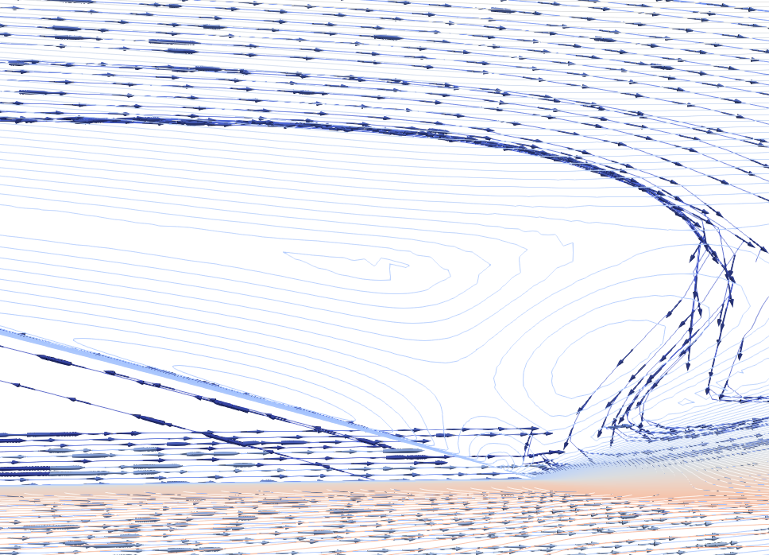
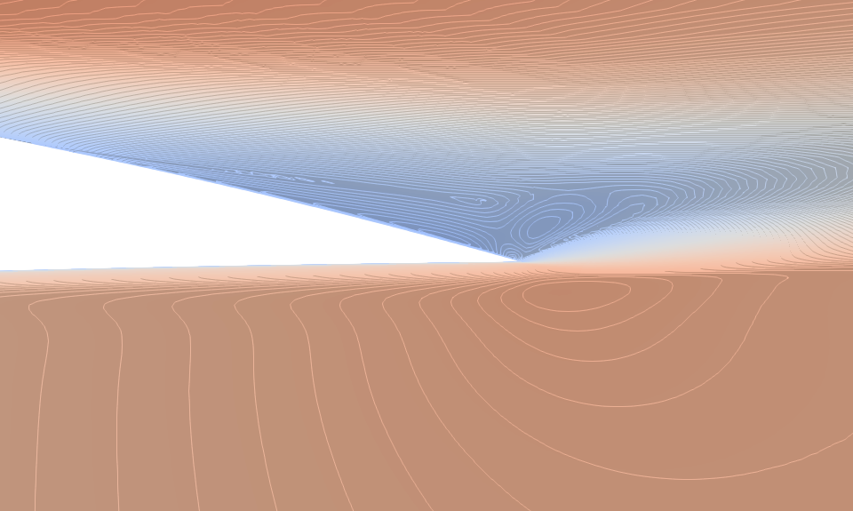
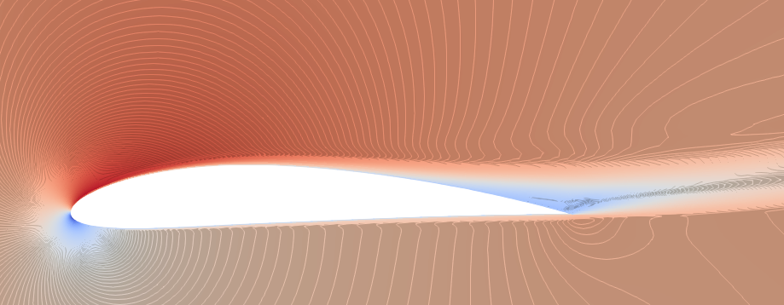
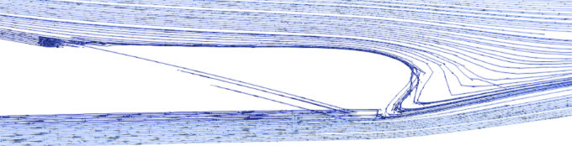
해석 결과
해석 결과 – 역 압력 구배에 따른 Reverse flow 형성
단계 | CFD 확대 이미지에서 보이는 특징 | 해석
1. 분리 시작점 발생 | Wing 상부의 압력 회복 구간에서 Separation이 발생하여 역 압력 구배가 형성됨 | 불리한 압력구배(adverse pressure gradient) 때문에 경계층이 힘을 못 이기고 떨어져 나가기 시작함
2. Reverse Flow 형성 | TE 주변에서 유속이 0 이하(역류 성분)로 변하며, LE 방향으로 되돌아가는 흐름이 보임 | 분리된 유동이 에너지 부족으로 뒤로 밀리며 TE→LE 방향으로 역류가 생김
3. Vortex Bubble 생성 | 분리·재부착 구간 내부에 순환(회전)하는 Vortex Bubble이 확실하게 보임 | 역류가 모이면서 회전구조가 만들어지고, 이게 separation bubble 형태로 안정적으로 존재
4. 익형 진동 요소 | Fig.8과 같이유동선이 주기적으로 밀렸다 당겨지는 패턴을 확인할 수 있음 | 분리된 와류가 주기적이거나 비정상적으로 변하면 날개 표면에 unsteady load(진동) 유발 가능
Fig. 6 Global view of separated flow
Fig. 7 Reverse flow region
Fig. 8 Separation bubble vortex

Slide 5
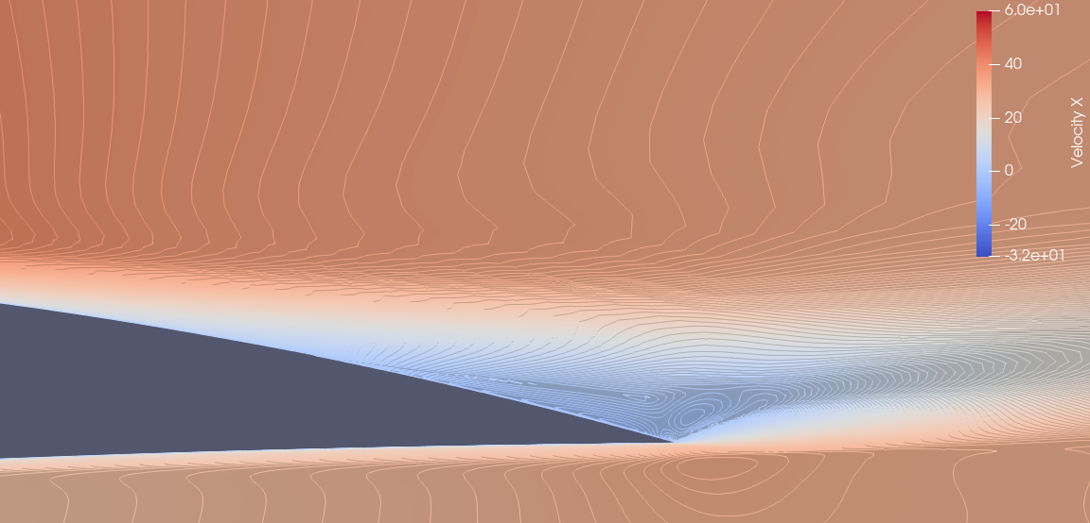
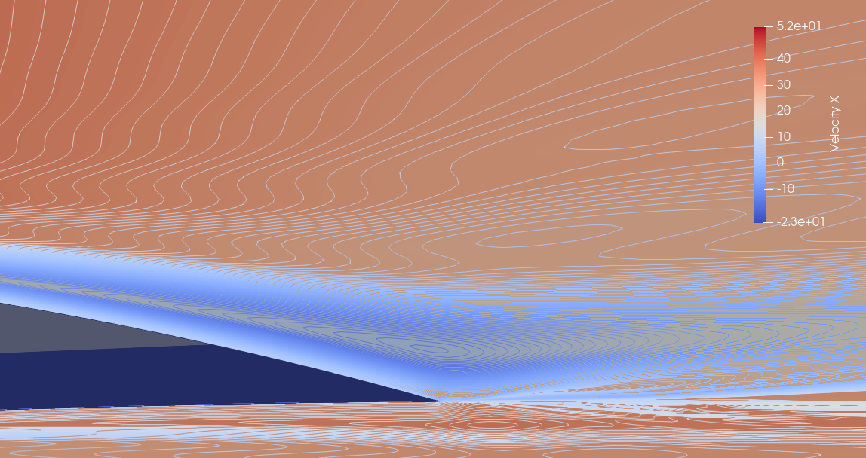
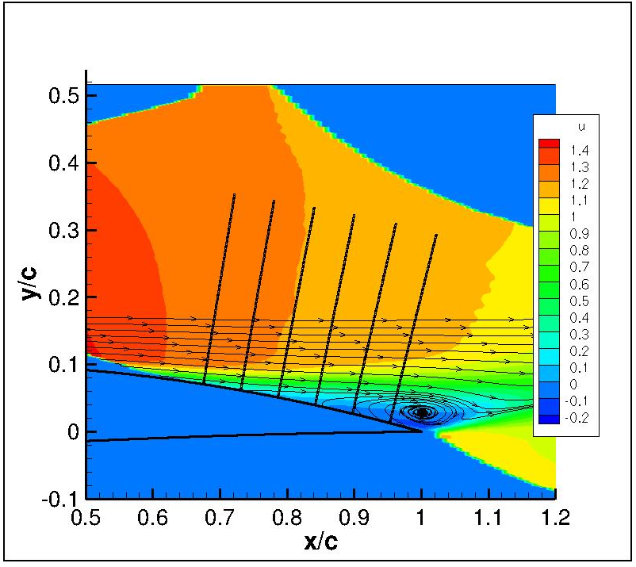
해석 결과
해석 결과 – 해상도 차이에 따른 압력구간 해석 차이
비교 항목 | Fig. 9 – Low-res (57k) | Fig. 10 – High-res (917k)
역압력구배(APG) | 구배 형태가 전체적으로 흐릿함 | APG 경계가 선명하게 형성됨
Lower TE 저압영역 | Fig.11 NASA에서 보이는 TE 저압 dip이 거의 포착되지 않음 | Fig.11과 같이 TE 부근 저압 dip이 확실하게 나타남
Separation bubble | 분리–재부착 구조가 불명확 | bubble 영역이 더 선명하고 안정적으로 형성됨
유동장 표현력 | 핵심 구조(분리·역류) 표현 미흡 | 고해상도로 핵심 유동 특성이 명확히 드러남
Fig. 9 CFD results from low resolution
Fig. 10 CFD results from high resolution
Fig. 11 CFD results [NASA]

Slide 6
해석 결과
해석 결과 – Cp 그래프
구분 | 해석 내용
LE 부근 | SU2가 NASA와 거의 동일한 강한 suction peak 형성. 초기 압력구배가 동일한 형태로 나타남
익형 상부 | NASA 기준 Cp 감소 추세를 SU2가 안정적으로 따라감. 압력 회복 구간의 기울기가 매우 유사
익형 하부 | 전체적인 압력 분포 곡선이 NASA 데이터와 거의 겹쳐짐. 하부 압력 회복 구간도 동일한 경향
TE 부근 | SU2가 NASA와 매우 가까운 Cp 값으로 수렴. TE 근방 pressure recovery 패턴도 동일한 형태
종합 평가 | 전체 chord 범위에서 NASA와 정성·정량적으로 유사한 Cp 분포를 재현함 SU2 해석이 NASA validation case의 공력 특성을 정확히 포착하고 있음을 확인할 수 있음
Fig.12 $C_{P}$ Plot Data

Slide 7
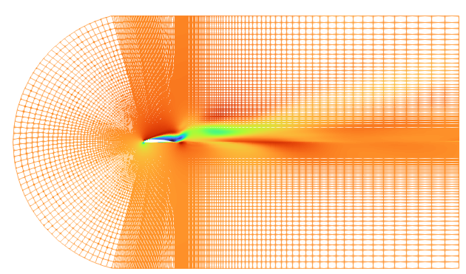
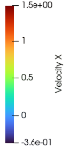

추가 해석 결과
추가 해석 결과 – Python 으로 제작된 NACA 4412
비교 항목 | Fig.13 – Python Grid | Fig.2 – NASA-Based Grid | 해석
도메인 비율 | Inlet → Outlet 방향이 상대적으로 길고 세로폭이 좁음 | Upper wall ↔ Lower wall 간 거리(세로폭)가 더 큼 | 두 격자의 비율 자체가 서로 다른 구조로 설계됨
격자 구조 | 전체적인 외형은 유사하지만 세부 블록 분포가 다름 | NASA C-Grid 특유의 균일한 radial spacing 유지 | Python 재구성 과정에서 NASA 원본과 정확히 일치하기 어려움
저압 구간 | TE 부근 저압 구간이 발산하듯 점점 커지는 경향 | 저압 구간이 점점 줄어들며 TE에서 수렴 | 이론적으로는 Fig.2 형태(수렴)가 맞음
유동 특성 반영력 | 압력 회복 및 APG 표현이 상대적으로 부정확 | NASA validation case와 일치하는 경향 | 격자 비율 차이가 유동장에도 직접적 영향
전반적 평가 | NASA 원본과 형태적 유사성은 있으나 공력 특성 재현력이 낮음 | 이론·실험과 정합된 구조로 해석 품질이 우수 | Python grid는 참고용, NASA grid는 검증용
Fig.13 CFD result NACA 4412 [Python]
Fig. 2 CFD result [wire frame]

Slide 8
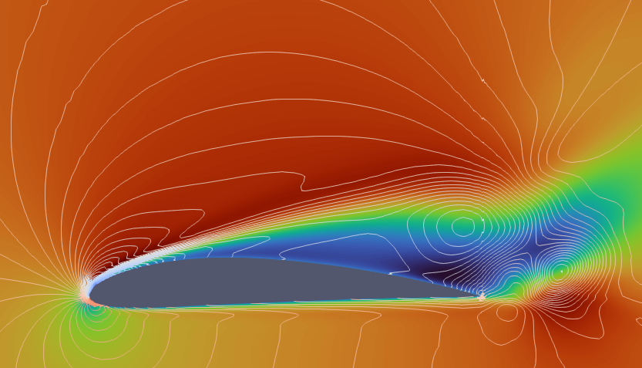

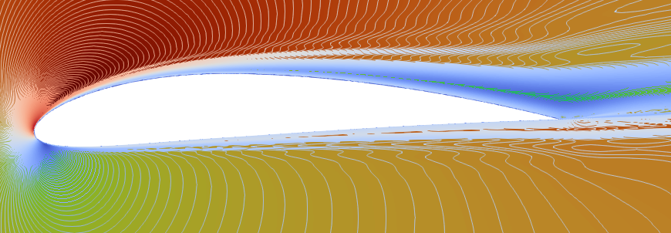

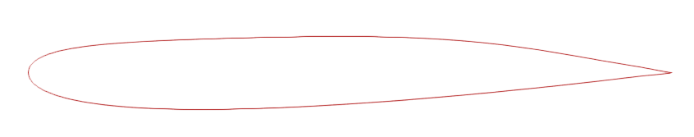
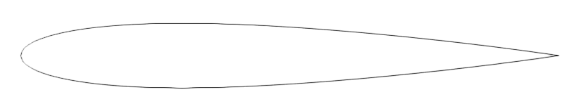
추가 해석 결과
추가 해석 결과 – Python 으로 제작된 NACA 4412
Fig.14–15 Flow Comparison & Cause of Discrepancy
Fig.14에서는 후류에 의해 형성된 저압 구간이 익형 상부로 과도하게 상승하는 경향이 보인다. 반면 NASA 제공 격자(Fig.15)에서는 동일 위치에서 압력이 한 차례 완만하게 회복되며, 저압 영역이 익형 윗면으로 크게 확장되지 않으며, 역압력구배가 과장된 형태로 표현된다.
이 차이는 Python 기반 격자의 TE 형상 왜곡에서 기인한다. TE 주변에는 실질적으로 필요한 정보가 부족해, 면적분 및 편미분을 통한 곡률 재구성 과정에서 실제로는 아래로 휘어야 할 TE 형상이 둥글게 마무리되었다. 이로 인해 익형 전체의 곡률 분포가 NASA 기반 형상과 다르게 형성되고,
그 결과 박리 시작점·압력 분포·역압력구배가 모두 달라진 흐름을 보이게 된다.
Fig.16 Optimized Wing 결과와의 연관성
지난주 수행한 Optimized wing test에서도 동일한 경향이 확인되었다.
익형 형상이 아주 미세하게 변하더라도, 특히 TE 곡률이 감소하거나 Upper wing 방향으로 휘어지는 경우, Cp 분포가 감소하며 전체 항력이 감소하는 현상 이 명확하게 나타났다.
이는 TE 형상이 유동 재부착·후류 구조·역압력구배 형성에 매우 민감하게 작용함을 보여주며, Fig.14와 Fig.15의 차이 역시 이러한 TE 형상 민감도에 의해 발생한 것으로 해석할 수 있다.
Fig.14 CFD result NACA 4412 [Python]
Fig.15 CFD result NACA 4412 [NASA]
NACA 0012
Optimized
Fig. 16 Cp plot – Optimized wing

Slide 9
추가 해석 결과
추가 해석 결과 – Python 으로 제작된 NACA 4412 와 NASA제공 형상의 Cp 비교
Fig.17 Cp Comparison: Python-Generated Wing vs NASA Data
Python으로 생성된 익형 형상은 약 x/c ≈ 0.05 부근에서 Cp 곡선이 비정상적으로 끊어지는 구간이 나타나며, 해당 지점에서의 압력계수는 NASA 값의 절반 수준까지 감소한다. 이는 초기 형상 재구성 과정에서 발생한 기하학적 불연속성 또는 TE/LE 주변의 곡률 정보 부족에서 기인한 것으로 판단된다.
또한 x/c ≈ 0.6 이후 구간에서는 NASA와 달리 형상이 반대로 휘는 형태를 보이는데, 이는 Fig.14에서 확인한 것처럼 역압력구배가 과장되어 표현되면서 유동이 발산하고, 그 결과 표면 Cp가 비정상적으로 증가하는 현상으로 해석할 수 있다.
그럼에도 불구하고, 익형 전체의 기본 형상은 NASA 자료와 유사하기 때문에 Cp 곡선의 전체적인 개형은 대체로 비슷하게 유지된다. 이는 TE 근방의 정확한 형상 정보만 확보된다면, Python 기반으로 생성한 익형 역시 해석적으로 충분한 활용 가치가 있음을 의미한다.
Fig.17 Cp Plot Python vs NASA given

Slide 10
감사합니다
자세한 사항은 Git hub를 참조해 주시면 감사하겠습니다. 링크:https://github.com/Bogeuns/CFD_Class_Lecture.git

